Slide 1
Redes neuronales y clustering
Julio 2018
Juan Camilo Rivera Hugo Dorado
j.c.rivera@cgiar.org h.a.dorado@cgiar.org

Slide 2
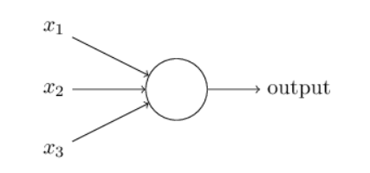
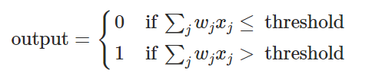


Slide 3

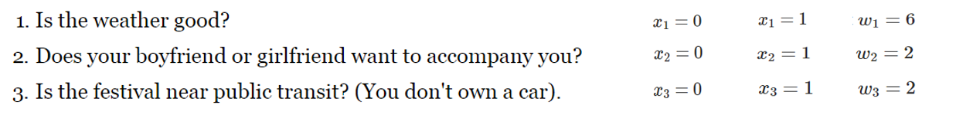

Slide 4
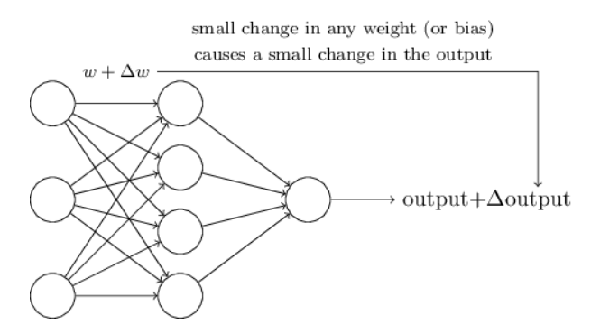
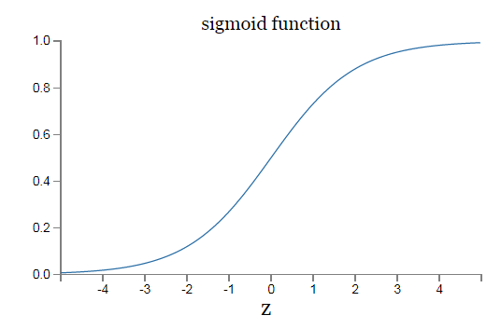

Notes:
Las entradas pueden tomar valores reales y igual a la salida y su comportamiento en el limite se comporta como un perceptron.

Slide 5
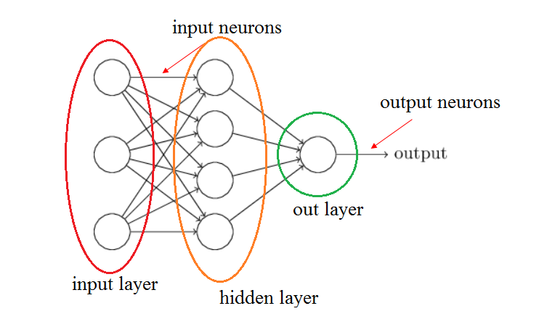

Slide 6
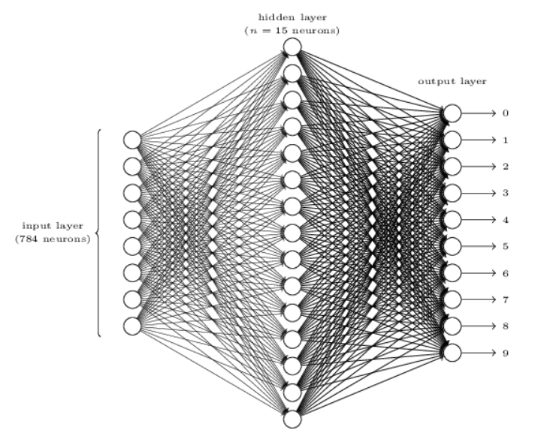
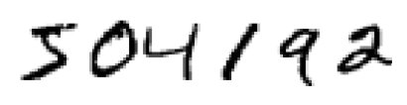
Notes:
Tambien se pueden reducir la cantidad de layers con 4

Slide 7
Code in R

Slide 8
Thank you!

